Slide 1
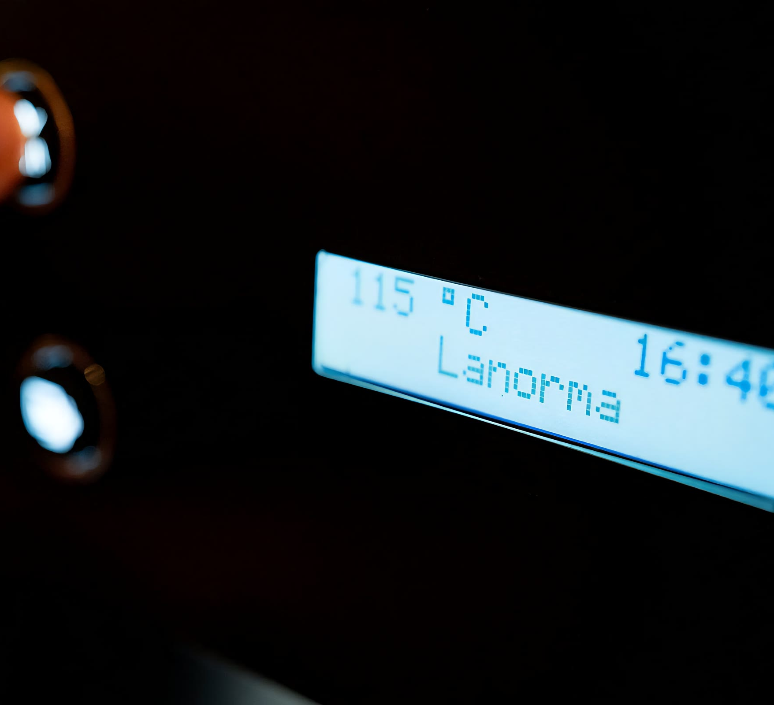

01 / 05
PROPUESTA INTERNA · SEPTIEMBRE 2026
Puedo acelerar la web para que venda al ritmo del taller.
Una propuesta directa para resolver el principal cuello de botella digital de La Norma hoy — hecha por quien monta las máquinas desde dentro.
Diogo Torres
Palma de Gandia, Valencia
Montaje en taller & desarrollo web

Slide 2

02 / 05
DIAGNÓSTICO
La máquina es excelente en la barra. La web frena en el móvil.
Comprobado con las herramientas oficiales de auditoría. La mayoría de hosteleros y distribuidores entra desde el teléfono.
35/100
0
4,1/5
PAGESPEED EN MÓVIL
FORMULARIOS DE CONTACTO
GOOGLE BUSINESS · 8 RESEÑAS
64 sobre 100 en ordenador. El catálogo tarda demasiado en mostrar fotos y vídeos sin comprimir.
Quien quiere cotizar tiene que buscar el teléfono o abrir su propio correo. Cada clic extra enfría la venta.
La más reciente es de 1 estrella: pidió información y no tuvo respuesta clara ni rápida.
La Norma no tiene un problema de producto. Tiene un problema de fricción en la entrada.
Fuente: PageSpeed Insights y Google Maps · sept. 2026

Slide 3
03 / 05
PRUEBA TÉCNICA
De 35 a 99 sobre 100. Sé exactamente cómo se hace.
No es teoría de agencia: son dos sitios que ya existen y se pueden abrir en directo, ahora mismo, en este portátil.
HOY
HECHO POR MÍ
lanorma.es — WordPress con sobrecarga
oliveirafotos.es y el prototipo Ln 200
Rendimiento móvil
35 / 100
Rendimiento móvil
99 / 100
Rendimiento ordenador
64 / 100
Rendimiento ordenador
100 / 100
Una agencia externa cobraría entre 2.500 € y 4.000 €, y tardaría dos meses solo en entender qué máquina vendemos y qué componentes lleva.
Carga del catálogo
lenta
Carga en teléfono
< 0,6 s
Prueba en vivo: podemos abrir la comparativa en el navegador cuando quieras.
Google Lighthouse · Core Web Vitals

Slide 4
04 / 05
PROPUESTA
Dejar la web impecable y lista para vender.
Un trabajo quirúrgico y directo, empezando por lo que genera impacto inmediato en la venta.
01
02
03
Aligerar el catálogo
Canal directo al taller
Ya estoy dentro
Que el cliente vea la gama Ln1 —Compacta, 2 y 3 grupos— y el lanzamiento Ln 200 sin esperar un solo segundo en el móvil.
«Dinos cuántos cafés sirves al día y te decimos qué máquina necesitas.» Contacto en un clic, sin buscar el teléfono.
Monto las máquinas con mis propias manos. Sé qué es el grupo erogador, el PID y la caldera: cero tiempo de adaptación.
Si una sola máquina se vende porque un distribuidor navegó cómodo en el móvil y dejó sus datos, la web queda amortizada varias veces.
Ejecución rápida: prototipo listo para integrar en días, sin interrumpir el taller.
Cero riesgo · retorno inmediato

Slide 5
05 / 05
SIGUIENTE PASO
Primero la web. Después, lo que La Norma vaya necesitando.
PASO 1 · AHORA
PASO 2
PASO 3
La web y el catálogo
Redes con cara y ojos
Seguimiento de ventas
Resolver la velocidad en móvil, publicar la ficha de la Ln 200 y abrir el canal de contacto para cotizaciones directas.
Alimentar LinkedIn e Instagram con el taller real: la ingeniería y el montaje que la competencia no puede enseñar.
Que ningún presupuesto enviado se quede sin respuesta, y que los avisos no desborden la bandeja de entrada.
Hablamos 10 minutos cuando te venga bien.
Diogo Torres · Taller de Valencia
Te enseño el prototipo en el móvil o en el portátil, en un descanso del taller.
Propuesta interna: hecha para sumar a La Norma.
La Norma Coffee Machine Manufacturer S.L.

